Slide 1


KHỞI ĐỘNG
GIÁO VIÊN: NGUYỄN THỊ NHƯ QUỲNH

Slide 2


Kể tên những từ loại đã học.
DANH TỪ
ĐỘNG TỪ
TÍNH TỪ

Slide 3

ĐẠI TỪ

Slide 4
KHÁM PHÁ

Slide 5

I. Nhận xét

Slide 6
I.Nhận xét
1. Xếp các từ in đậm ở bên A vào nhóm phù hợp ở bên B:
A
B
a) Đền nào thiêng nhất xứ Thanh?
Ở đâu mà lại có thành tiên xây?
Câu đố
b) Em tôi rất ngoan. Nó lại khéo tay nữa.
KHÁNH HOÀI
c)Lúa gạo hay vàng đều rất quý. Thời gian cũng thế. Nhưng quý nhất là người lao động.
Từ dùng để xưng hô.
Từ dùng để thay thế cho các từ ngữ chỉ sự vật, hoạt động, trạng thái, đặc điểm, số' lưong,...
Từ dùng để hỏi.

Slide 7
I.Nhận xét
1. Xếp các từ in đậm ở bên A vào nhóm phù hợp ở bên B:
A
B
a) Đền nào thiêng nhất xứ Thanh?
Ở đâu mà lại có thành tiên xây?
Câu đố
b) Em tôi rất ngoan. Nó lại khéo tay nữa.
KHÁNH HOÀI
c)Lúa gạo hay vàng đều rất quý. Thời gian cũng thế. Nhưng quý nhất là người lao động.
Từ dùng để xưng hô.
Từ dùng để thay thế cho các từ ngữ chỉ sự vật, hoạt động, trạng thái, đặc điểm, số' lưong,...
Từ dùng để hỏi.

Slide 8

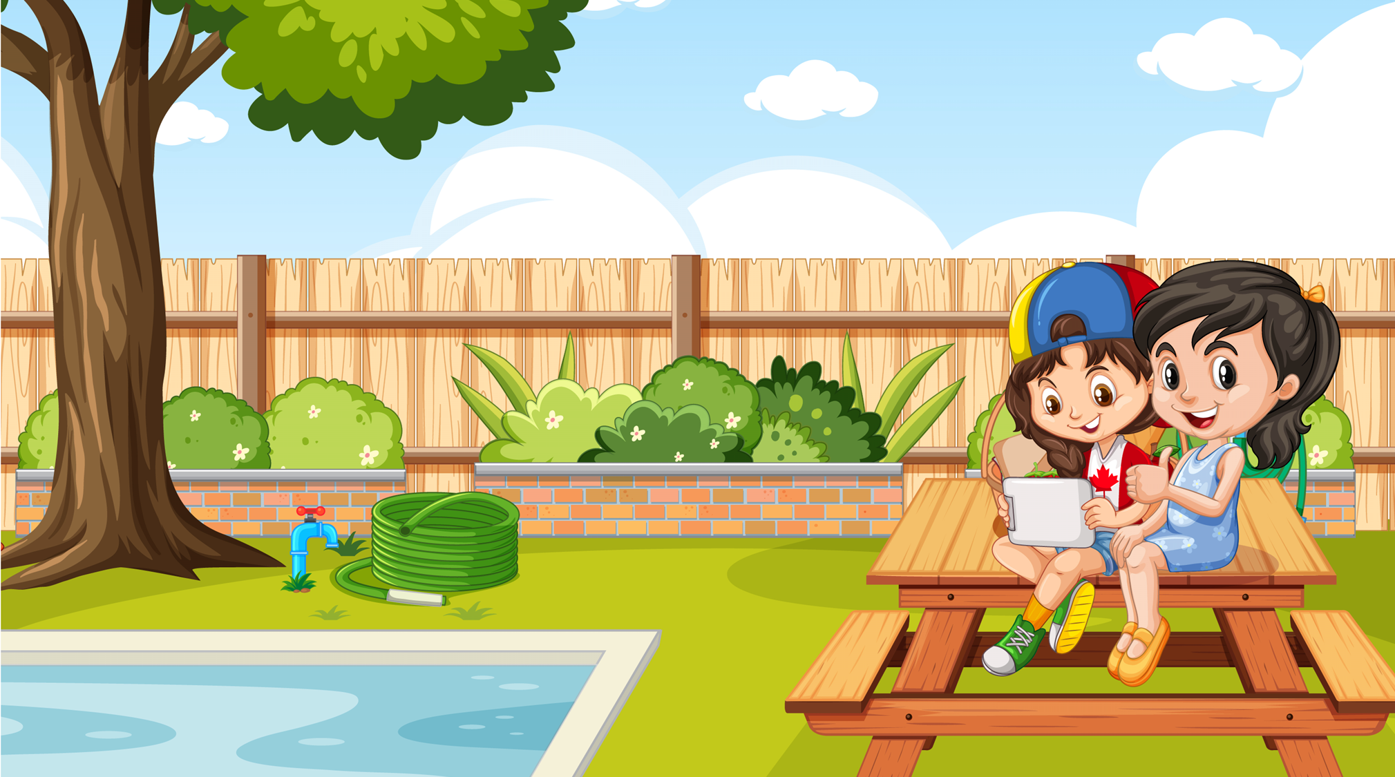












THẢO LUẬN

Slide 9

BÁO CÁO

Slide 10
I.Nhận xét
1. Xếp các từ in đậm ở bên A vào nhóm phù hợp ở bên B:
A
B
a) Đền nào thiêng nhất xứ Thanh?
Ở đâu mà lại có thành tiên xây?
Câu đố
b) Em tôi rất ngoan. Nó lại khéo tay nữa.
KHÁNH HOÀI
c)Lúa gạo hay vàng đều rất quý. Thời gian cũng thế. Nhưng quý nhất là người lao động.
Từ dùng để xưng hô.
Từ dùng để thay thế cho các từ ngữ chỉ sự vật, hoạt động, trạng thái, đặc điểm, số' lưong,...
Từ dùng để hỏi.
nào
đâu
tôi
Nó
thế

Slide 11
I.Nhận xét
1. Xếp các từ in đậm ở bên A vào nhóm phù hợp ở bên B:
A
a) Đền nào thiêng nhất xứ Thanh?
Ở đâu mà lại có thành tiên xây?
Câu đố
b) Em tôi rất ngoan. Nó lại khéo tay nữa.
KHÁNH HOÀI
c)Lúa gạo hay vàng đều rất quý. Thời gian cũng thế. Nhưng quý nhất là người lao động.
,
Từ dùng để xưng hô.
Từ dùng để thay thế cho các từ ngữ chỉ sự vật, hoạt động, trạng thái, đặc điểm, số' lưong,...
Từ dùng để hỏi.
tôi
Nó
B
thế
,
ĐẠI TỪ
nào
đâu

Slide 12
II. Bài học
Đại từ là những từ dùng để xưng hô (đại từ xưng hô: tôi, ta, nó,...) hoặc để hỏi (đại từ nghi vấn: gì, đâu, nào, bao nhiêu,...), để thay thế các từ ngữ khác (đại từ thay thế: thế, vậy, đó, này,...).

Slide 13
LUYỆN TẬP

Slide 14
II. Luyện tập
Các đại từ in đậm dưới đây được dùng làm gì?
Chúng ta phải thương yêu nhau, phải kính trọng nhau, phải giúp đỡ nhau để mưu hạnh phúc chung của chúng ta và con cháu chúng ta.
HỒ CHÍ MINH
Chim non đang sống với mẹ, sao em nỡ bắt nó? Lát nữa chim mẹ về không thấy con sẽ buồn lắm đấy.
Theo sách Quốc văn giáo khoa thư
Bé Rơm vừa chạy vừa nhìn xung quanh với nụ cười tươi rói. Thỉnh thoảng, bé quay đầu lại, ngoắc ngoắc bàn tay bé xíu gọi bọn trẻ. Chúng thấy vậy thích thú, đua nhau đuổi theo.
TRẦN HOÀI DƯƠNG

Slide 15
THẢO LUẬN

Slide 16
II. Luyện tập
BÁO CÁO

Slide 17
II. Luyện tập
Các đại từ in đậm dưới đây được dùng làm gì?
Chúng ta phải thương yêu nhau, phải kính trọng nhau, phải giúp đỡ nhau để mưu hạnh phúc chung của chúng ta và con cháu chúng ta.
HỒ CHÍ MINH
→ Đại từ chúng ta dùng để xưng hô.

Slide 18
II. Luyện tập
Các đại từ in đậm dưới đây được dùng làm gì?
b) Chim non đang sống với mẹ, sao em nỡ bắt nó? Lát nữa chim mẹ về không thấy con sẽ buồn lắm đấy.
Theo sách Quốc văn giáo khoa thư
→ Đại từ sao dùng để hỏi.

Slide 19
II. Luyện tập
Các đại từ in đậm dưới đây được dùng làm gì?
c) Bé Rơm vừa chạy vừa nhìn xung quanh với nụ cười tươi rói. Thỉnh thoảng, bé quay đầu lại, ngoắc ngoắc bàn tay bé xíu gọi bọn trẻ. Chúng thấy vậy thích thú, đua nhau đuổi theo.
TRẦN HOÀI DƯƠNG
→ Đại từ chúng dùng để thay thế (chỉ bọn trẻ).

Slide 20
II. Luyện tập
2. Đặt một câu có đại từ. Cho biết đại từ đó được dùng để làm gì.
Notes:
Yêu cầu HS làm việc cá nhân.
- Mời trình bày

Slide 21
VẬN DỤNG

Slide 22
ĐẠI TỪ
Từ dùng để xưng hô (đại từ xưng hô: tôi, ta, nó,...)
Từ dùng để hỏi (đại từ nghi vấn: gì, đâu, nào, bao nhiêu,...),
Từ dùng thay thế các từ ngữ khác (đại từ thay thế: thế, vậy, đó, này,...).

